Slide 1
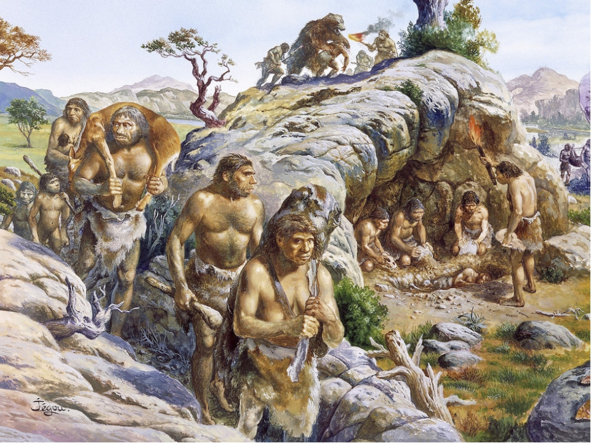
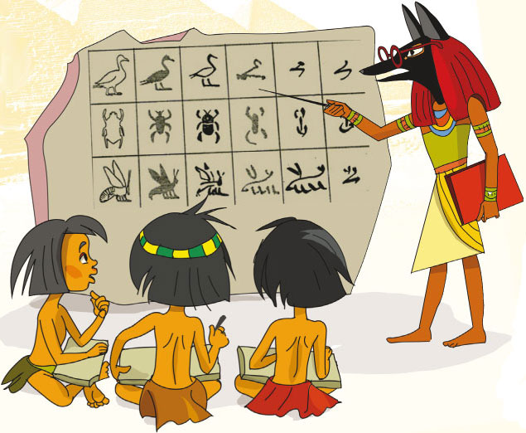
Древний Египет
Первобытное общество

Slide 2
Древний Египет
Первобытное общество
искусство
10
20
30
40
50
религия
10
20
30
40
50
Войны
10
20
30
40
50
Знания
10
20
30
40
50
первобытное
общество
10
20
30
40
50

Slide 3
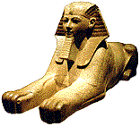
ИСКУССТВО
10
Чтобы фараон и вельможи могли спокойно жить в загробном мире,
ни один год и ни один человек строили это чудо света .
Пирамиды

Slide 4
ИСКУССТВО
20
Кто же этот великан? Высота-20 м.,
Длина-72 м., Нос отсутствует. В греческой мифологии любил загадывать загадки
Большой
Сфинкс

Slide 5
ИСКУССТВО
30
Объяснить значение слов

Slide 6
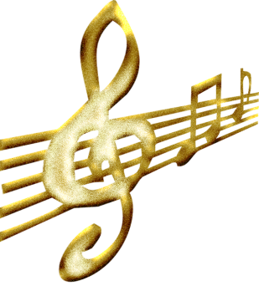
ИСКУССТВО
40
Многочисленные изображения музыкантов и певцов на рельефах и фресках говорят о большой любви древних египтян к музыке. Они играли на разных инструментах. Но никакого вида «нотной» записи не было.
Как же учились музыке древние египтяне?
Обучение происходило непосредственно от учителя.

Slide 7
ИСКУССТВО
50
В каких музеях России можно познакомиться с произведениями искусства Древнего Египта?
Музей изобразительного искусства г.Москва
Эрмитаж г.Санкт- Петербург

Slide 8
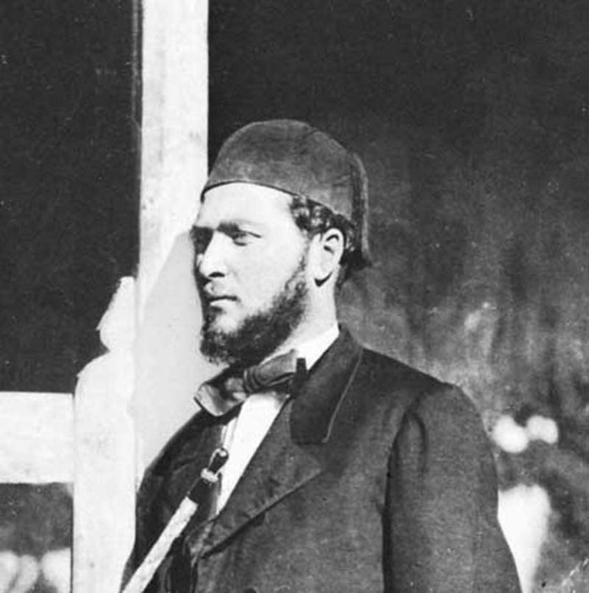
РЕЛИГИЯ
10
В 1857 году французский археолог Огюст Мариет обнаружил в саккарских саркофагах рогатые мумии. Кого же хоронили таким образом египтяне?
Бык

Slide 9
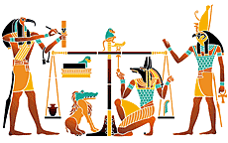
РЕЛИГИЯ
20
Жук, почитавшийся как священное животное бога Солнца и бывший символом возрождения, воскресения из мертвых?
Скарабей

Slide 10
РЕЛИГИЯ
30
Жители Двуречья дарили друг другу серебряные и золотые украшения.
В Древней Греции к числу самых дорогих подарков относили рукописи, золотые украшения, лошадей, выдержанное вино и египетскую ткань .
А что предпочитали получить в дар древние египтяне?
Саркофаг

Slide 11
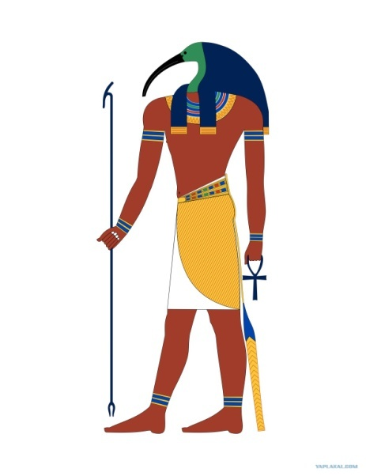
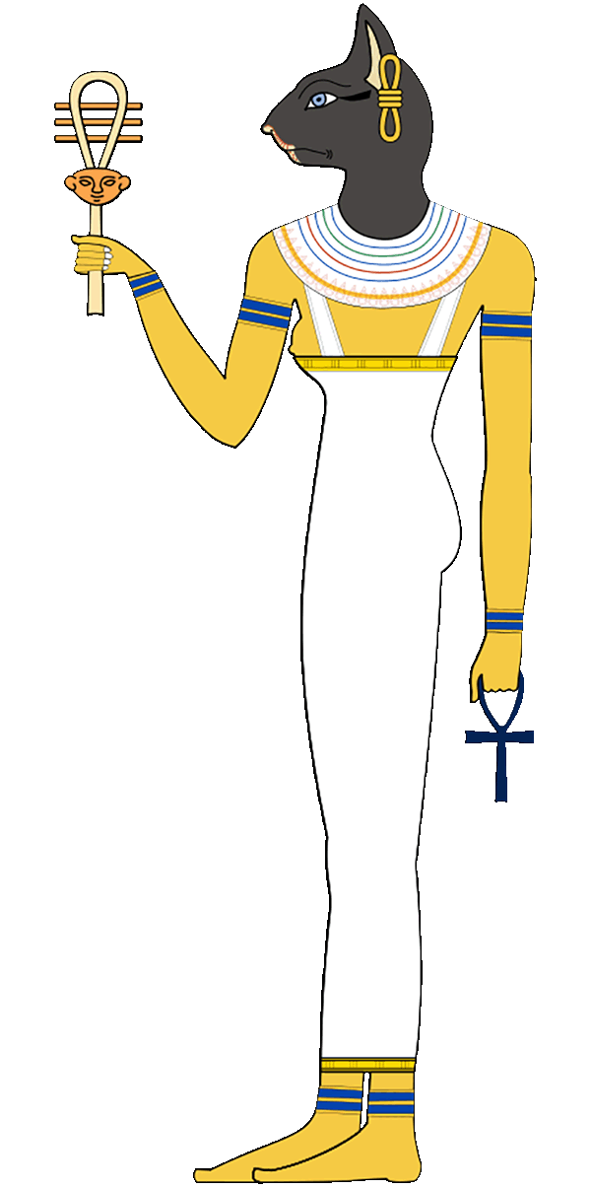
РЕЛИГИЯ
40
Узнай и расскажи о богах
Древнего Египта

Slide 12
РЕЛИГИЯ
50
Эта книга– самая древняя иллюстрированная из дошедших до нашего времени книг. В ней говорится о жизни, которая победила смерть. Она является таким же символом Древнего Египта, как пирамиды, сфинкс, мумии, гробницы фараонов.
Книга мёртвых

Slide 13
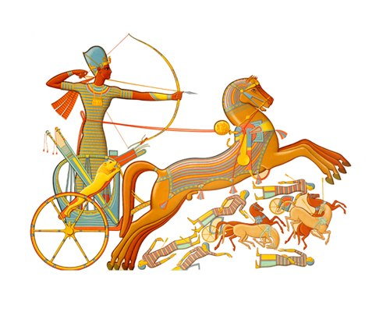
ВОЙНЫ
10
Самые крупные
завоевания Древнего Египта
произошли около 1500 года
до н.э..
Совершил их один из
величайших египетских
фараонов.
Назовите его
имя
Тутмос

Slide 14
ВОЙНЫ
20
Из чего египтяне изготовляли наконечники копий, топорики и кинжалы?
Бронза

Slide 15
ВОЙНЫ
30
Объяснить значение слов

Slide 16
ВОЙНЫ
40
Из кого состоял отряд личной охраны фараона?
Наёмное войско

Slide 17
ВОЙНЫ
50
Назовите цели военных походов фараонов
Укрепление власти
Захват новых земель
Захват рабов
Грабеж

Slide 18
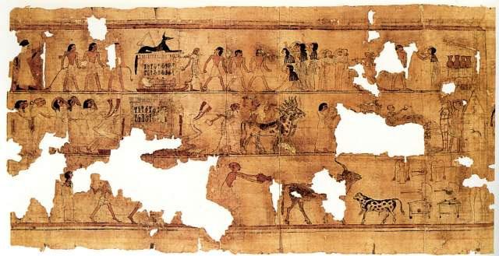
знания наука
10
На чём писали древние египтяне?
На папирусе

Slide 19
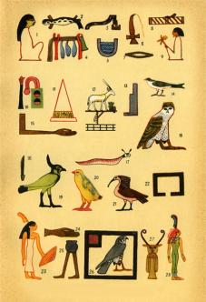
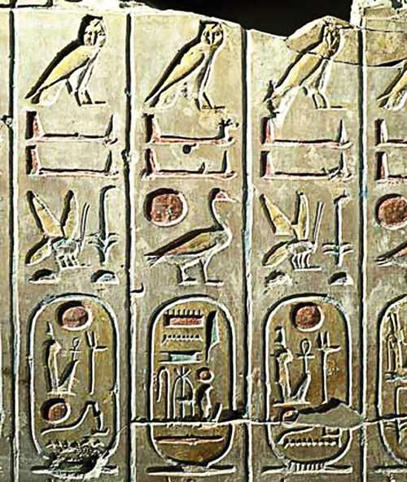
ЗНАНИЯ НАУКА
20
Как называется система письма Древнего Египта?
иероглифы

Slide 20
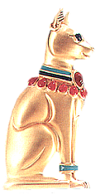
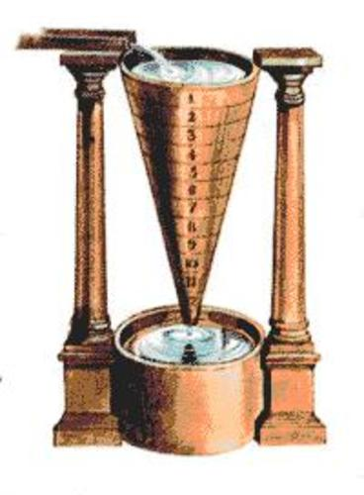
ЗНАНИЯ НАУКА
30
С помощью чего
Египтяне измеряли время?
Водяные часы

Slide 21
ЗНАНИЯ НАУКА
40
Египтяне хорошо знали внутреннее строение человеческого тела и значение сердца в жизни человека. В Египте говорили: «Тайна врача - знание хода сердца»
Какой древний обычай способствовал развитию медицины в Древнем Египте?.
Бальзамирование

Slide 22
ЗНАНИЯ НАУКА
50
В Древнем Египте был составлен план золотых рудников – древнейшая карта. На нем видны гористая местность, где добывалось золото, долины, скалистые места, вход в рудник, пруды и бассейн для промывки руды.
О зарождении какой науки в Египте свидетельствует этот план.
География

Slide 23
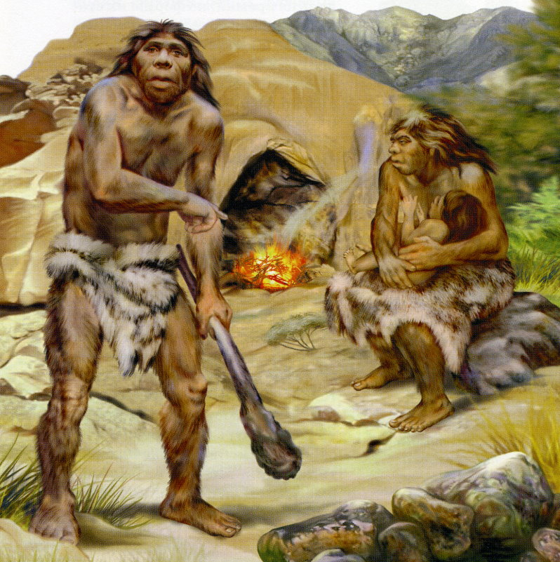
Первобытное общество
10
Когда появились
первые люди?
Два миллиона лет назад

Slide 24
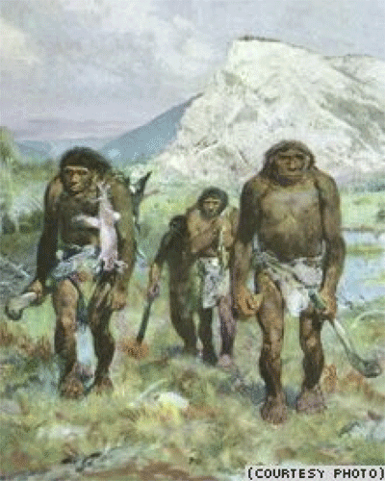
Первобытное общество
20
В гроте во время археологических раскопок было найдено 339 каменных орудий и свыше 10000 обломков костей животных. Из общего количества костей удалось установить принадлежность 948. Из них лошади -2, медведя-2, горного козла- 767, леопарда -1. Определите главное занятие обитателей грота ?
Охота

Slide 25
Первобытное общество
30
Назовите древнейшие орудия труда
Рубило, палка-копалка,
дубина

Slide 26
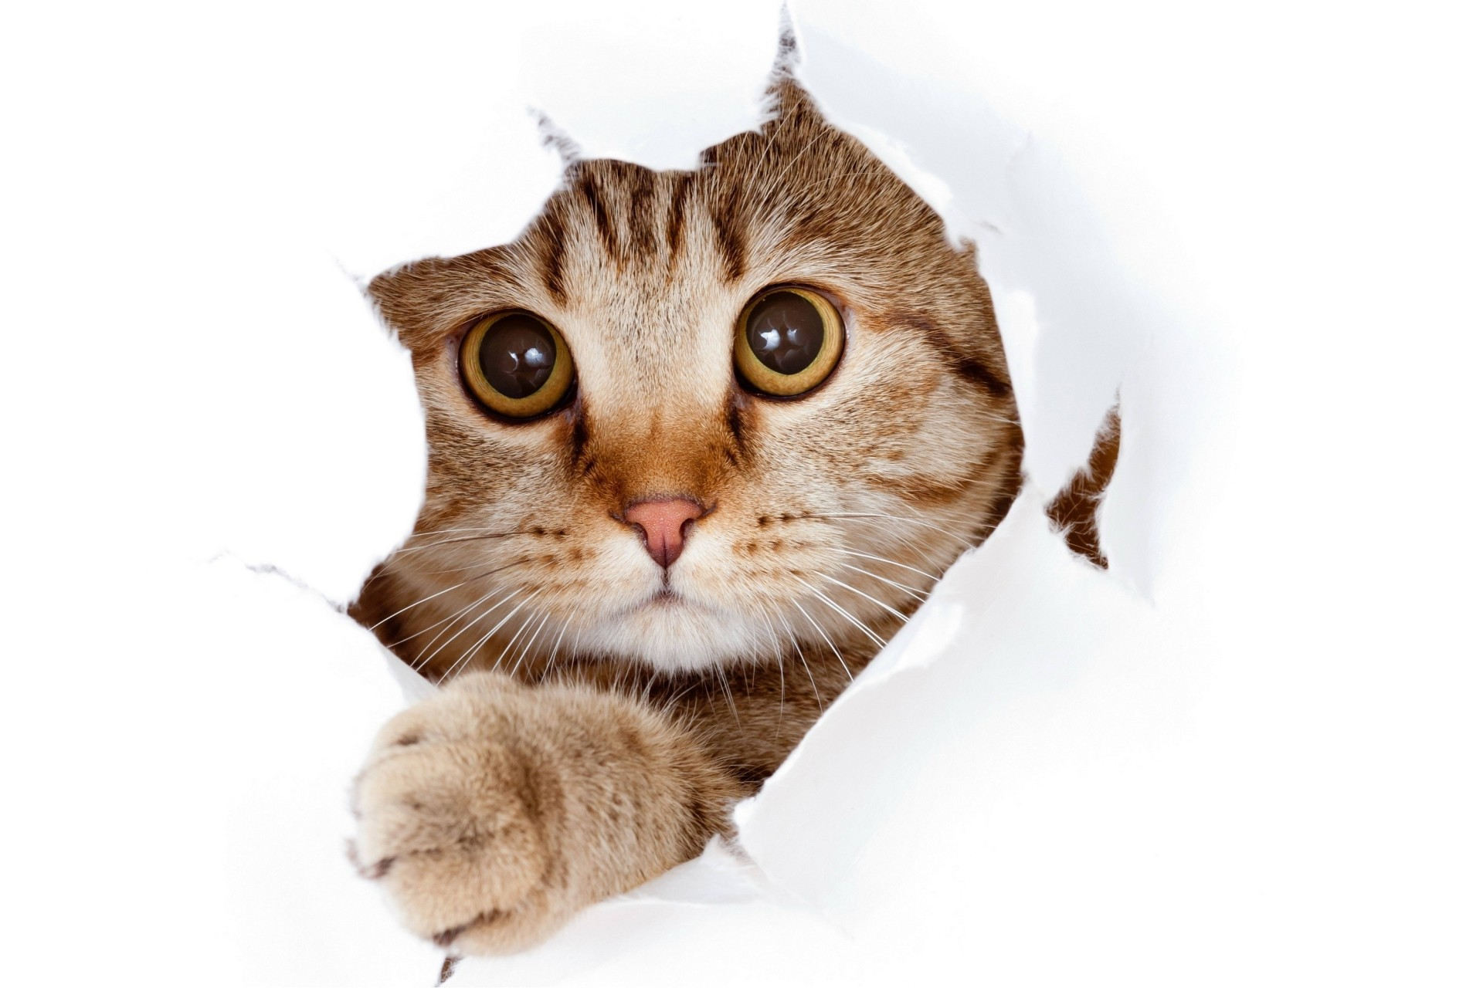
Первобытное общество
40
Этот человек совершил открытие, изменившее представление о древних людях. Кто он и что сделал?
Археолог Саутуола, открыл пещеру Альтамира

Slide 27
Первобытное общество
50
В схватке с крупными животными копьё было могучим оружием. Однако, в конце ледникового времени мамонты вымерли. Люди стали чаще охотиться на мелких и быстро бегающих животных. Необходимо было новое оружие.
Какое?
Лук и стрелы

